Slide 1
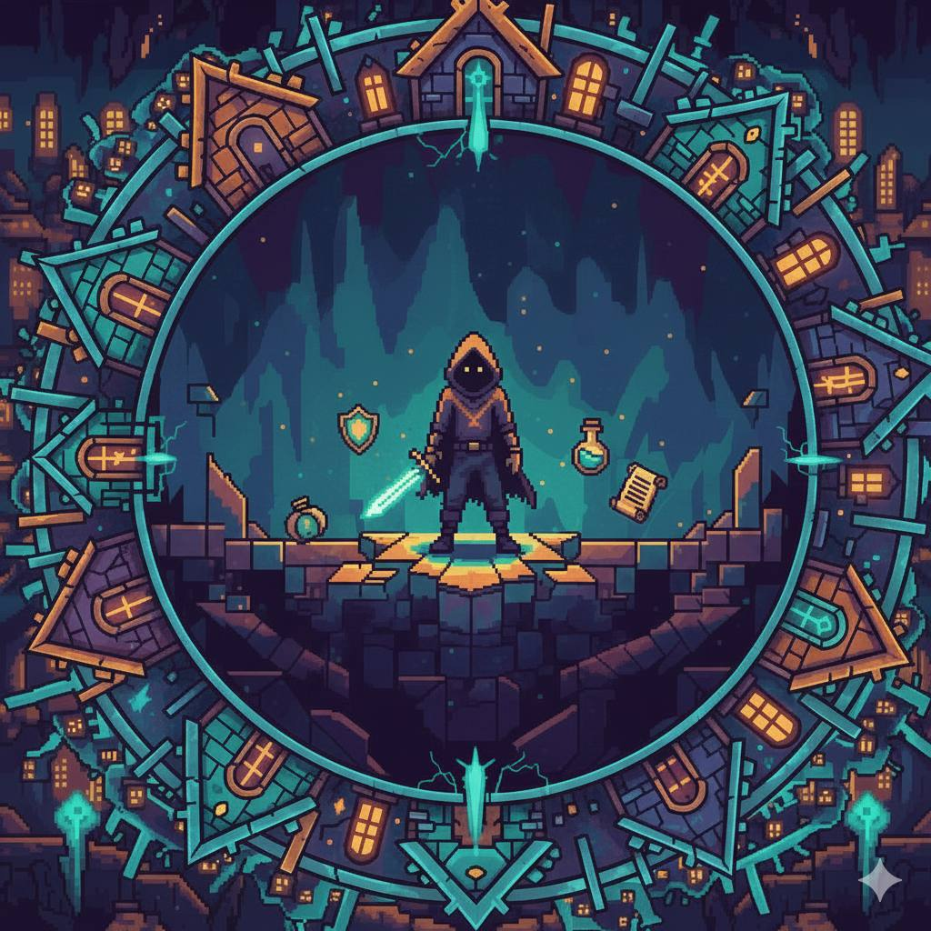
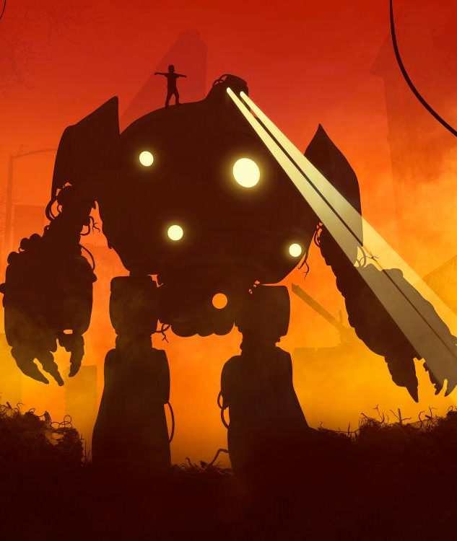
The edges of House
Проект выполнили:
Харечкин Евгений Васильевич
Чмиль Андрей Дмитриевич
Яндекс Лицей Группа 3 год 2
Руководитель проекта:
Преподаватель Детского технопарка "Альтаир" РТУ МИРЭА
Борисов Артём Игоревич

Slide 2
Проблематика/Актуальность
01
Современные инди-игры часто либо перегружены механиками, либо быстро теряют интерес из-за однообразного игрового процесса.
Существует потребность в компактных, атмосферных проектах с высокой переигрываемостью и простым, интуитивным управлением.
Проект The Edges of House решает эту проблему за счёт процедурной генерации уровней, вариативного геймплея и фокуса на исследовании.
Игра демонстрирует актуальные подходы к разработке 2D-игр и может использоваться как учебный и демонстрационный проект.

Slide 3
Цели и задачи
02
Цель проекта: Создать компактную 2D-игру в жанре roguelike с процедурной генерацией уровней, обеспечивающую высокую переигрываемость, атмосферный геймплей и демонстрацию навыков разработки игр.
Задачи проекта:
Реализовать процедурную генерацию уровней с комнатами и коридорами
Разработать систему управления персонажем и боевую механику
Создать систему предметов, инвентаря и взаимодействия с окружением
Реализовать стартовое меню и настройки игры

Slide 4
Использованные ПО и ресурсы
03
Python 3.10+ — основной язык программирования проекта.
Библиотека Arcade — для отрисовки графики, работы с окнами, спрайтами и обработкой ввода.
Стандартные библиотеки Python (random, math, os) — для генерации уровней, математических расчётов и работы с файлами.
ИИ Gemini — использовался исключительно для создания изображения для главного меню игры.
Собственные ресурсы — спрайты, музыка и звуковые эффекты, созданные или адаптированные для проекта.

Slide 5
Методика выполнение работы
04
Проект разрабатывался поэтапно с постепенным усложнением и тестированием каждой части. Сначала создавалась базовая архитектура игры: окно, управление персонажем и отображение графики. Далее реализовывались ключевые игровые механики — движение, взаимодействие с предметами, инвентарь и боевые действия.
После этого была внедрена процедурная генерация уровней с комнатами и коридорами, чтобы обеспечить вариативность прохождения. Параллельно создавались меню, настройки и система звуковых эффектов. На финальном этапе интегрировались визуальные ресурсы и проводилось тестирование всей игры для исправления багов и оптимизации производительности.

Slide 6
Результат
05
В ходе работы был создан полностью рабочий прототип 2D-игры The Edges of House с процедурной генерацией уровней, системой управления персонажем, боевой механикой и интерактивными предметами. Игра обеспечивает уникальный игровой опыт при каждом запуске за счёт вариативных комнат и коридоров, а также позволяет игроку взаимодействовать с окружением через инвентарь и сундуки.
Главное меню оформлено с использованием изображения, созданного ИИ Gemini, что придаёт проекту индивидуальность и не нарушает авторские права. Архитектура проекта реализована так, чтобы легко добавлять новые механики, уровни и объекты, что делает игру масштабируемой и удобной для дальнейшей разработки.

Slide 7
Демонстрация проекта
05.1

Slide 8
Выводы
06
Проект The Edges of House показал эффективность сочетания процедурной генерации и продуманной игровой механики для создания увлекательного и переигрываемого игрового процесса. Использование Python и библиотеки Arcade позволило быстро реализовать прототип с поддержкой спрайтов, взаимодействия с объектами и динамического управления персонажем.
Применение Gemini для создания визуального оформления главного меню демонстрирует возможности интеграции современных инструментов генерации контента в игровые проекты. Архитектура игры оказалась гибкой и масштабируемой, что обеспечивает возможность дальнейшего расширения функционала и улучшения геймплея. Проект подтверждает актуальность разработки компактных, атмосферных и интерактивных 2D-игр с простым управлением и высокой переигрываемостью.

Slide 9
07
Список использованных источников
Учебники Яндекс Лицея по промышленному программированию.

Slide 10
Q/A

Slide 11
Icon pack

Slide 12
...and our sets of editable icons
You can resize these icons without losing quality.
You can change the stroke and fill color; just select the icon and click on the paint bucket/pen.
In Google Slides, you can also use Flaticon’s extension, allowing you to customize and add even more icons.

Slide 13
Educational Icons
Medical Icons

Slide 14
Business Icons
Teamwork Icons

Slide 15
Help & Support Icons
Avatar Icons

Slide 16
Creative Process Icons
Performing Arts Icons

Slide 17
Nature Icons

Slide 18
SEO & Marketing Icons

